Slide 1
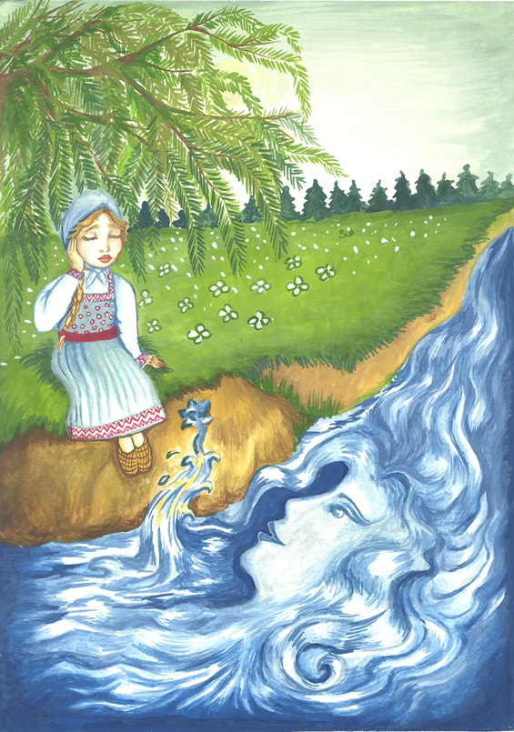
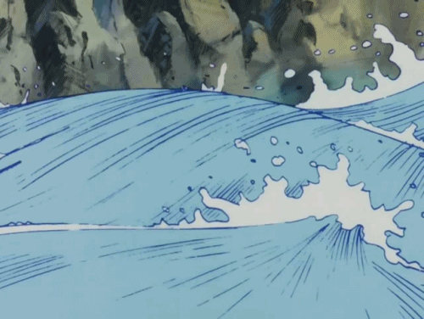
Речка плакала (ЭКОЛОГИЧЕСКАЯ КНИГА-СКАЗКА)
Авторы проекта :
Старший воспитатель Мартынова Т.О.
Головина т.А- учитель логопед .
Воспитатели : коромыслова Н.А. Гециу Е.Д.

Slide 2
Участники проекта:
воспитатели
дети старшей группы
для детей с ОВЗ
родители
Вид проекта: исследовательско-творческий.
Срок реализации: среднесрочный.

Slide 3
Тема проекта: «Речка плакала »
Цель: познакомить с правилами поведения в природе.
Задачи:
1. Образовательные: обогащать знания детей о взаимодействии природы и человека.
2. Развивающие: развивать интерес к природе, развивать речь, внимание , умение наблюдать , познакомить с жанром сказки, развивать фантазию.
3. Воспитательные: воспитывать чувство любви и бережного отношения к природе.

Slide 4
Решения поставленных задач через интеграцию образовательных областей
«Познание»
Знакомство с экосистемой реки.
« Художественное
Творчество»
Отражение полученных знаний
о природе в продуктивной
деятельности
Воспитание
бережного
отношения
к природе
« Социализация»
Обогащение знаний детей
о природе через сюжетно-ролевой игры
« Чтение художественной
литературы»
Обогащение запаса знаний детей
о природе с помощью
художественного слова
« Музыка»
Прослушивание музыки
и песен о природе

Slide 5
АКТУАЛЬНОСТЬ
Река – это вода. А вода несёт жизнь. И растениям, и разным мелким букашкам, и птицам и крупным животным и людям.
«Сказка – ложь, да в ней намёк, добрым молодцам урок» - эти слова мы знаем с детства. Сказка не только развивает, она воспитывает, знакомит ребёнка с окружающим миром, добром и злом. Она универсальный учитель. Сказку можно обсудить, обыграть, по её мотивам можно поставить кукольный спектакль, создать серии иллюстраций. А мы решили в своем проекте создать книгу, где дети принимают активное участие в её создании.
Прежде, чем создать книгу в группе , был проведён досуг «Берегите воду» В конце занятия мы задали детям вопрос: «Как можно познакомить других детей с правилами сохранения чистой воды?» Дети решили, что они могут рассказать, нарисовать, сочинить сказку и сделать книгу. Сказку дети решили назвать «Речка плакала»

Slide 6
Этапы проекта
1. Подготовительный этап:
Знакомство с жанром сказки, чтение сказок, рассматривание иллюстраций , знакомство с оформлением книги.

Slide 7
2. Основной этап
Наблюдение и проведение индивидуальных бесед с детьми, для того чтобы узнать их запас знаний по данной теме;
проведение цикла познавательных занятий;
дидактические игры;
оформление стендов;
работа с иллюстрациями о природе;
консультации для родителей;
чтение стихов о природе
сочинение самой сказки.

Slide 8
3. Заключительный этап:
изготовление книги- сказки
«Речка плакала»
открытое занятие для детей подготовительной группы .
изготовление плакатов на тему «Берегите природу» совместно с родителями .

Slide 9
Ожидаемые результаты:
Сформированы первичные представления о природе и отношения к ней.

Slide 10
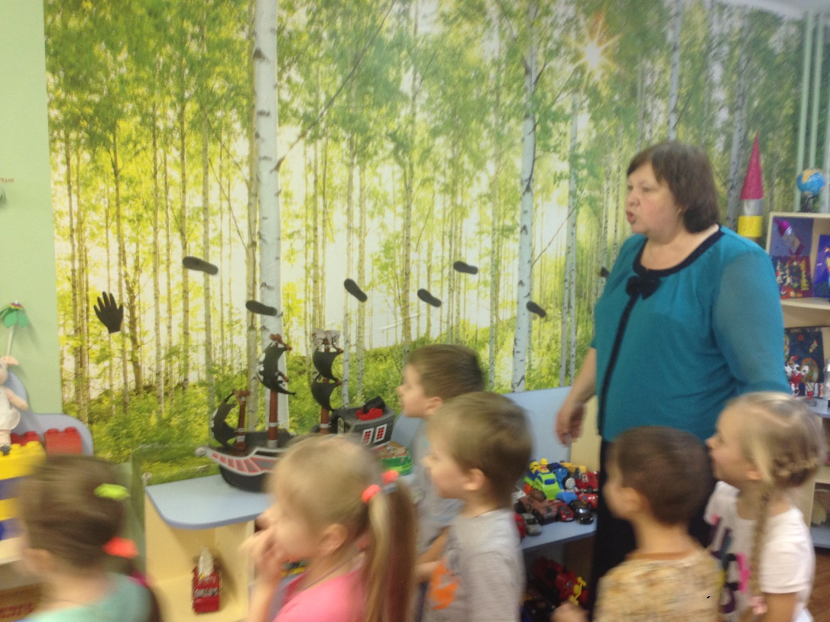
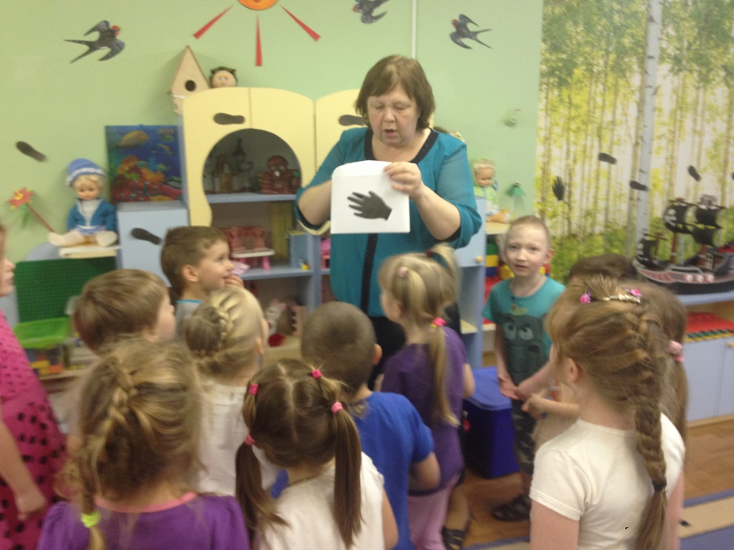
Реализация проекта
Досуг «Берегите воду»

Slide 11
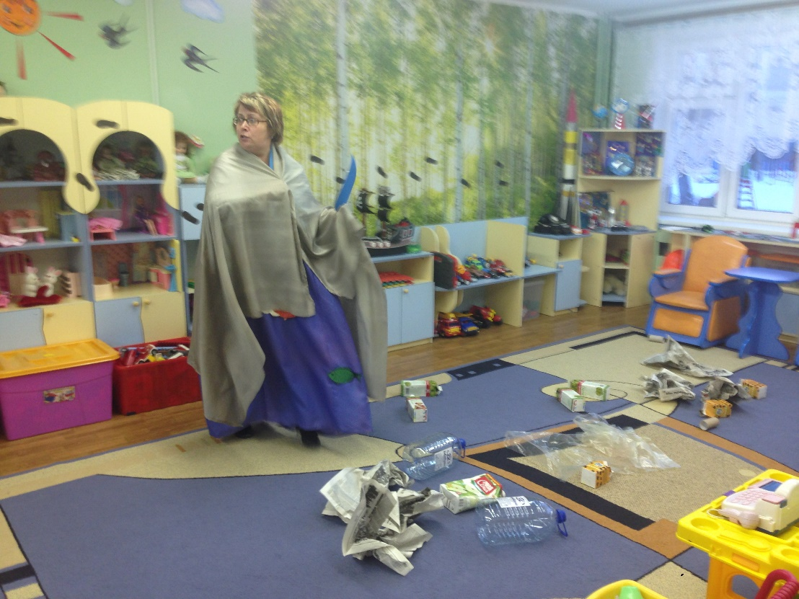
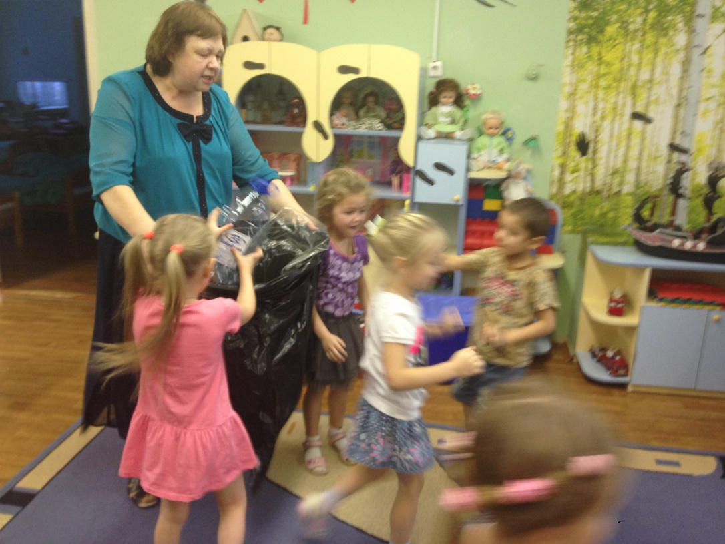

Slide 12
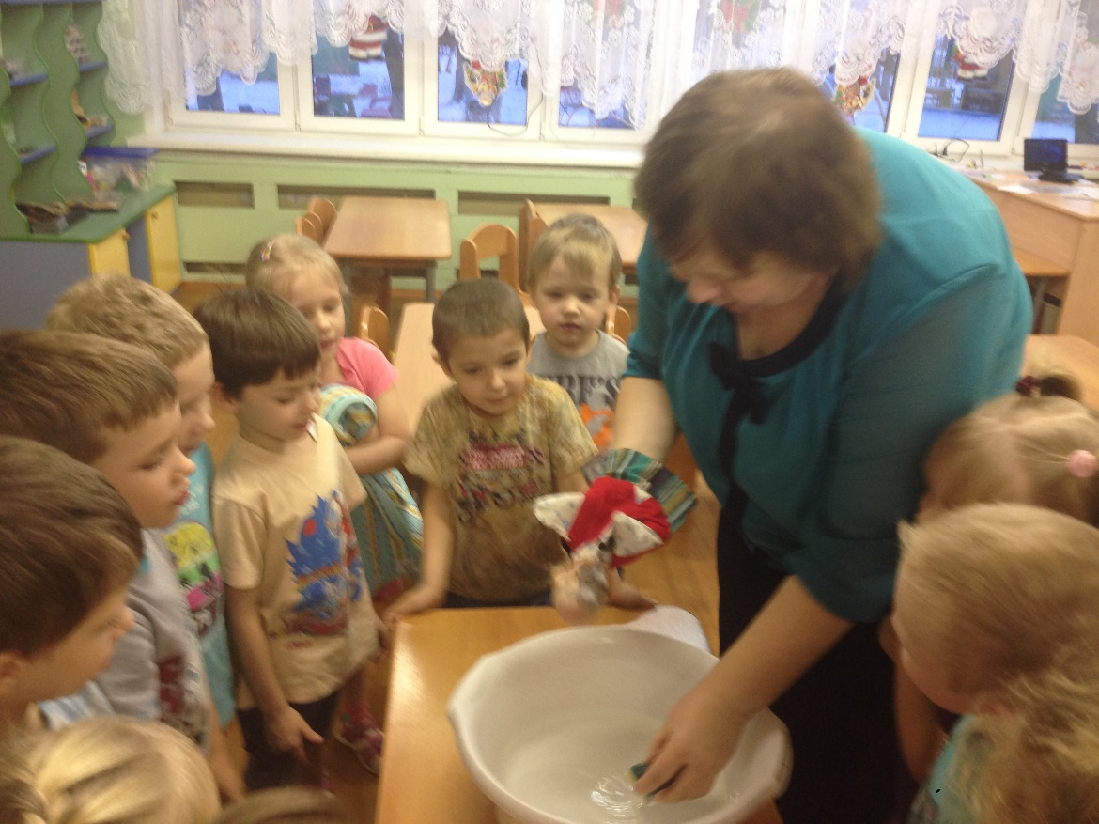
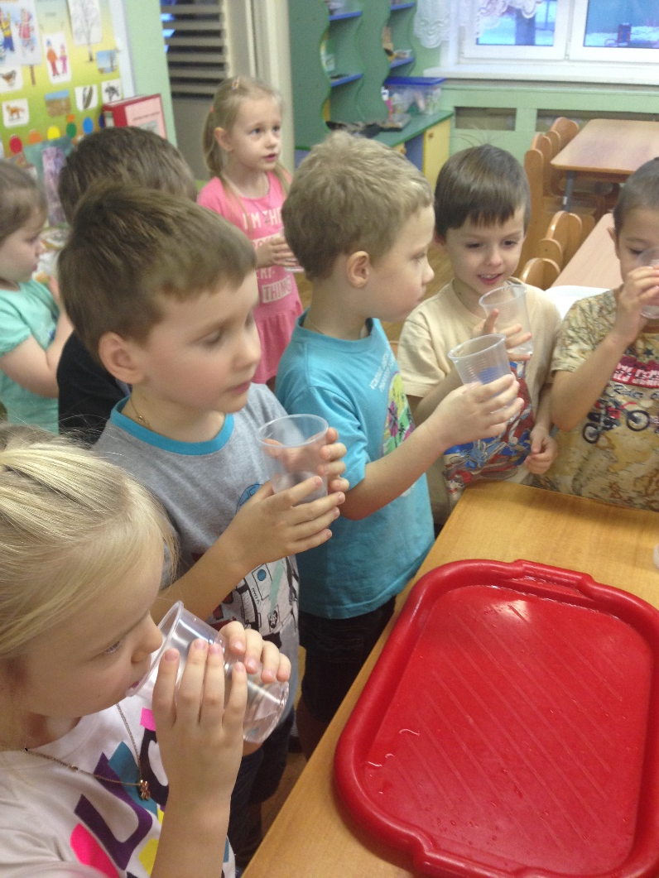

Slide 13
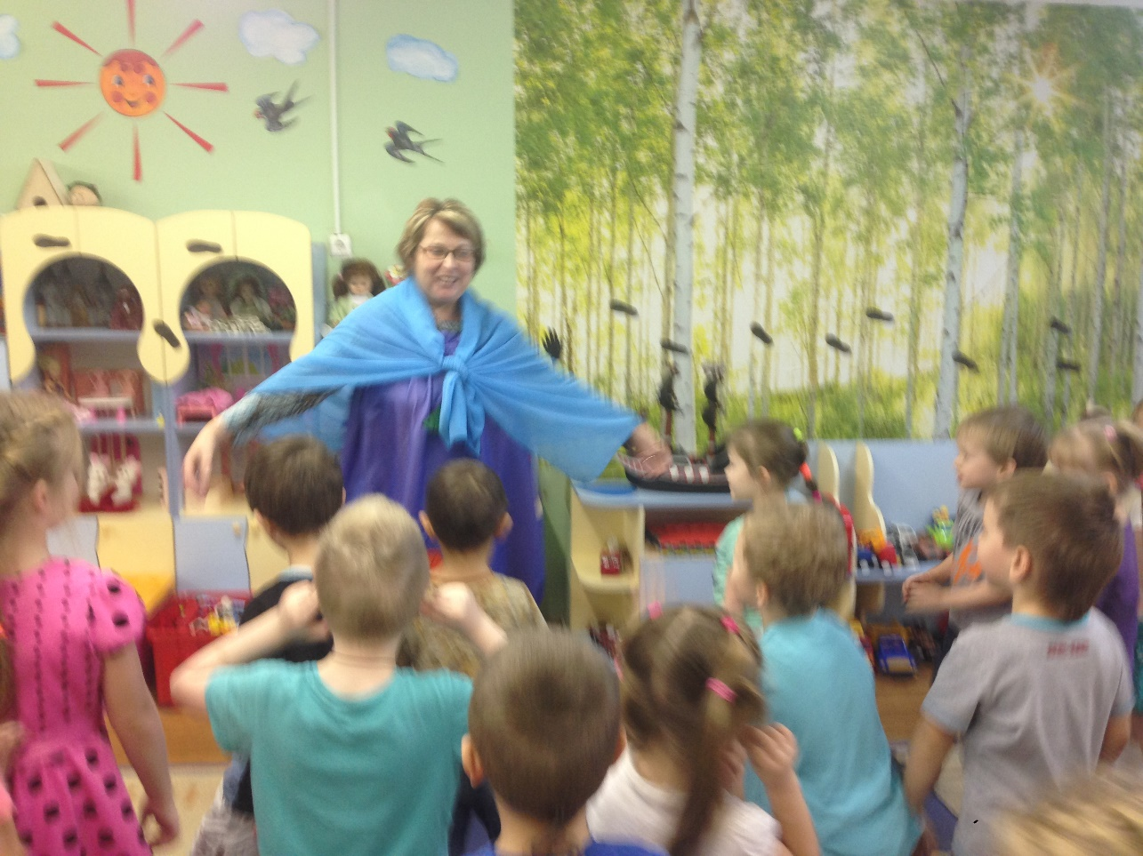
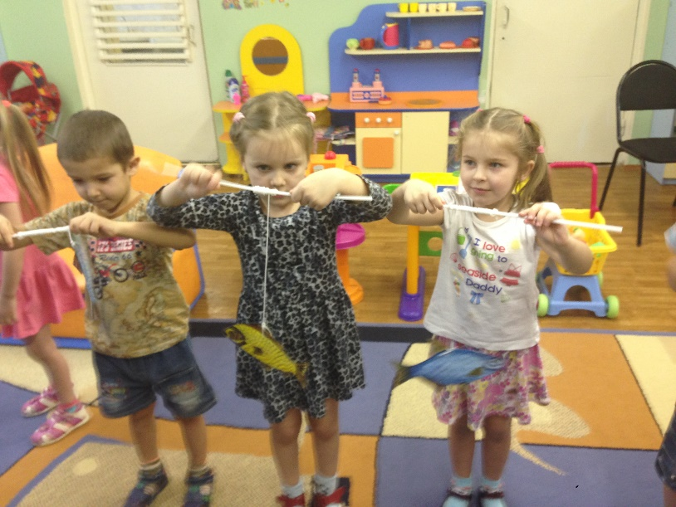

Slide 14
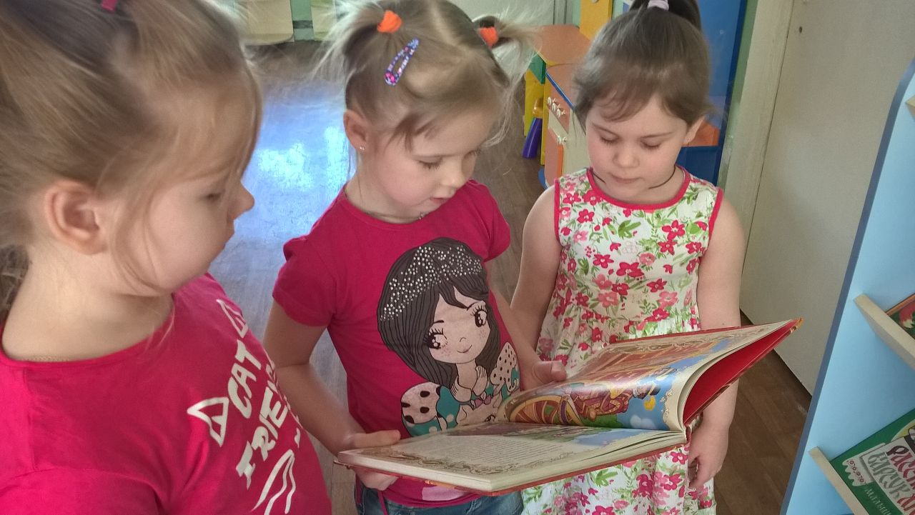
Рассматриваем иллюстрации

Slide 15
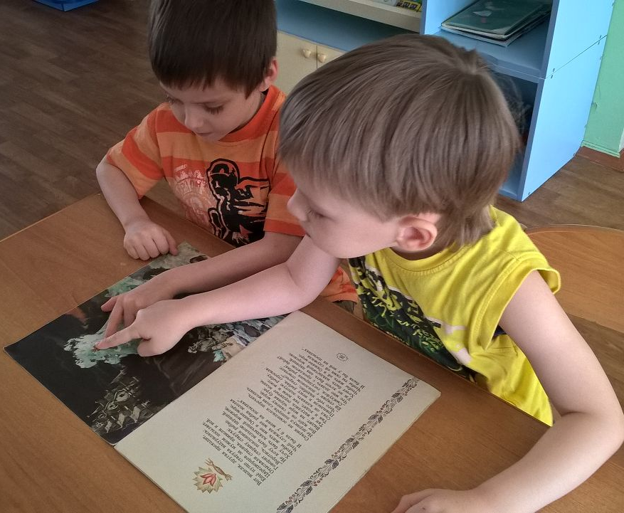

Slide 16
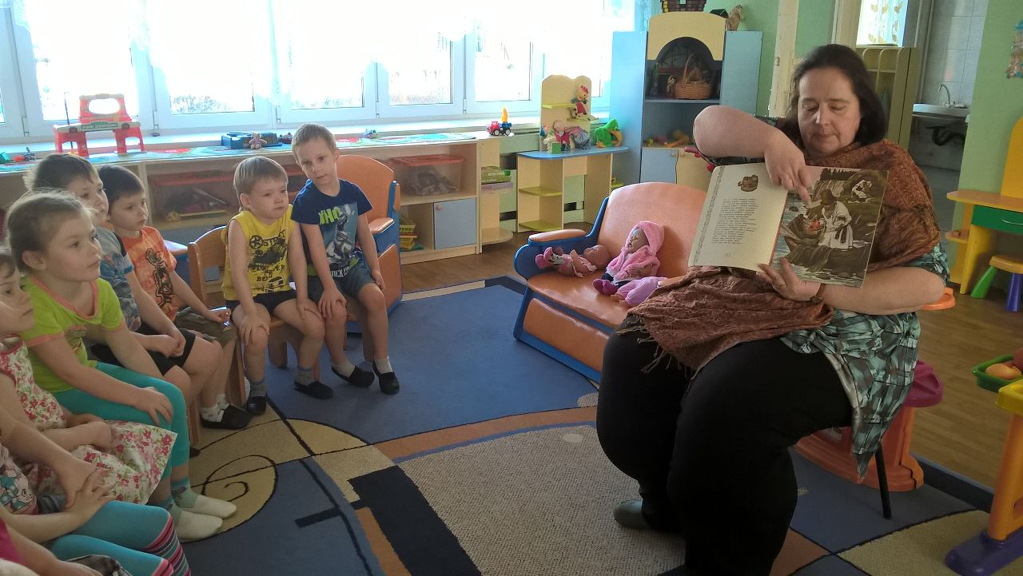

Slide 17
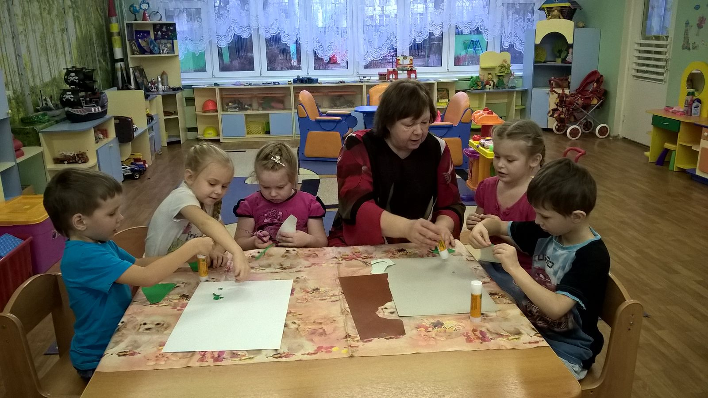
Творческие работы

Slide 18
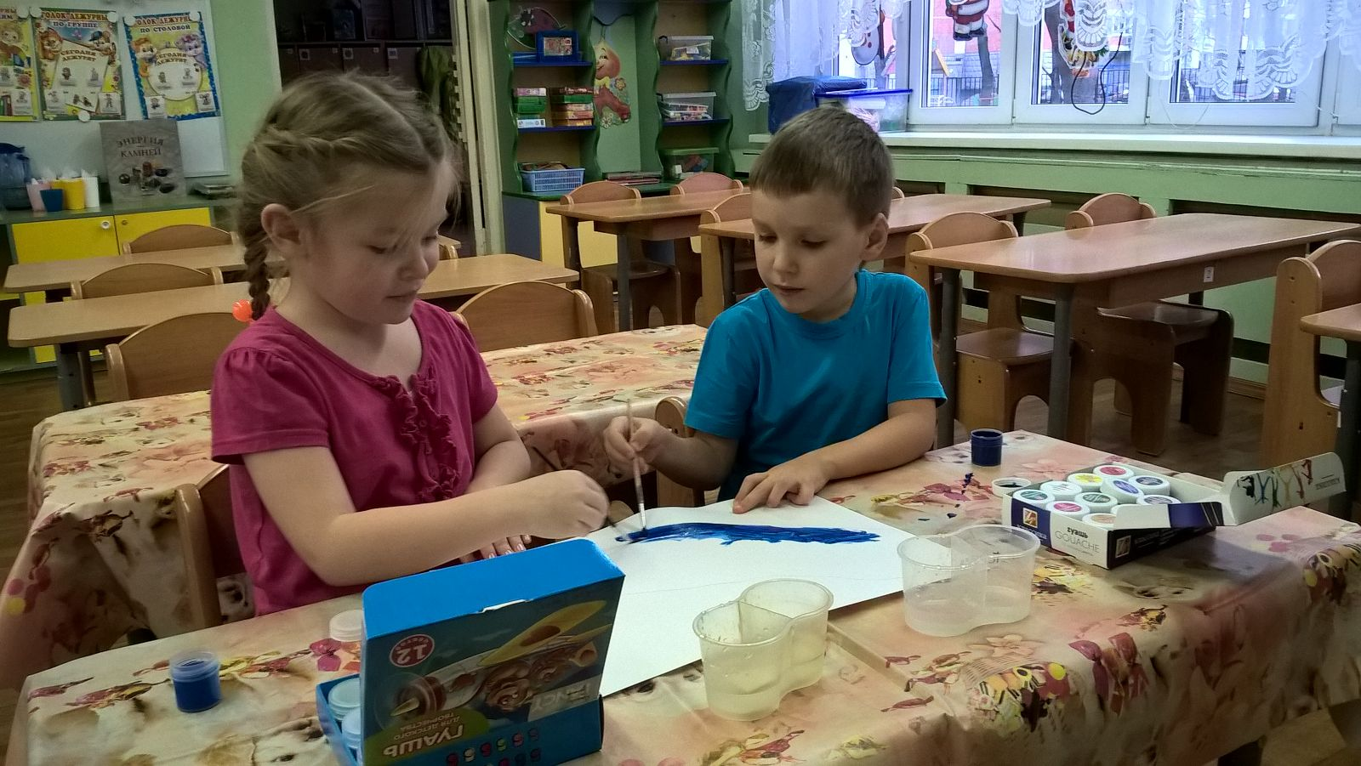

Slide 19
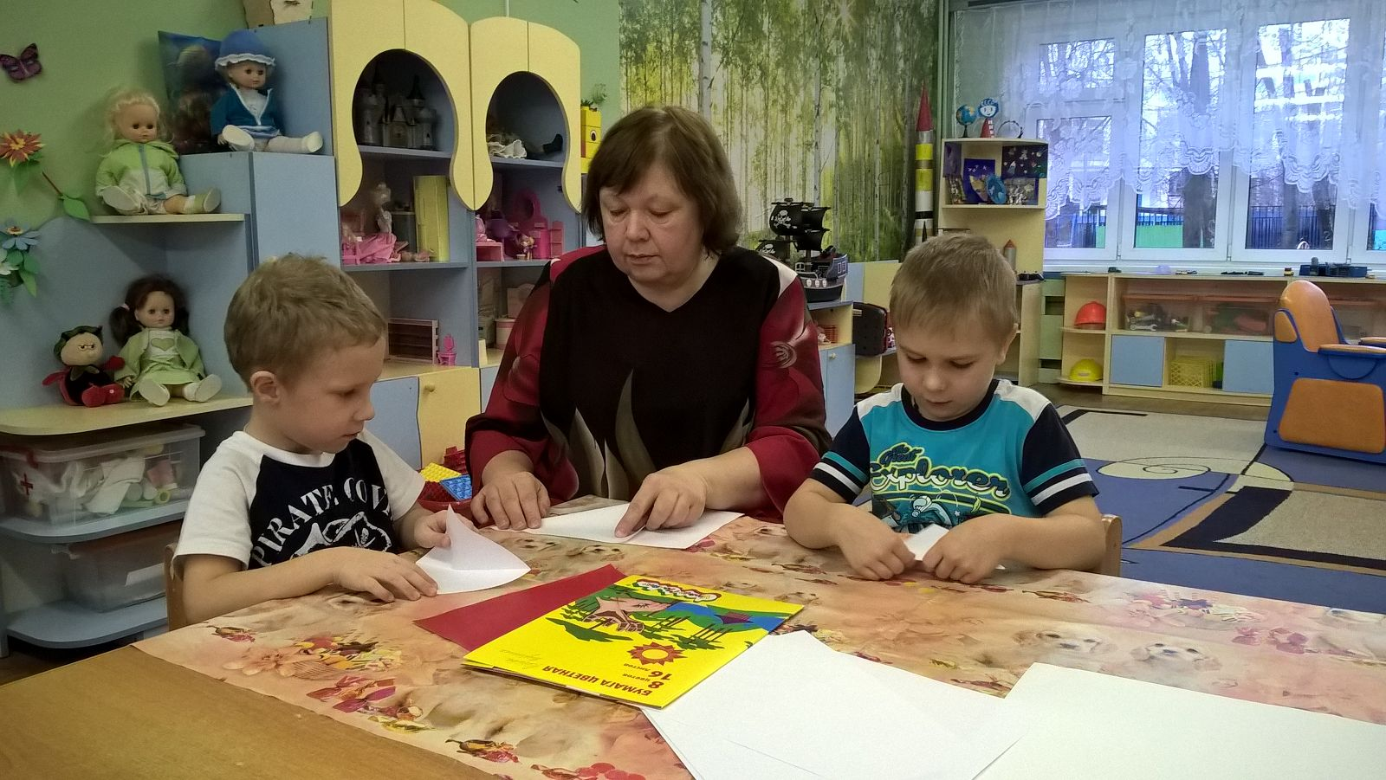

Slide 21
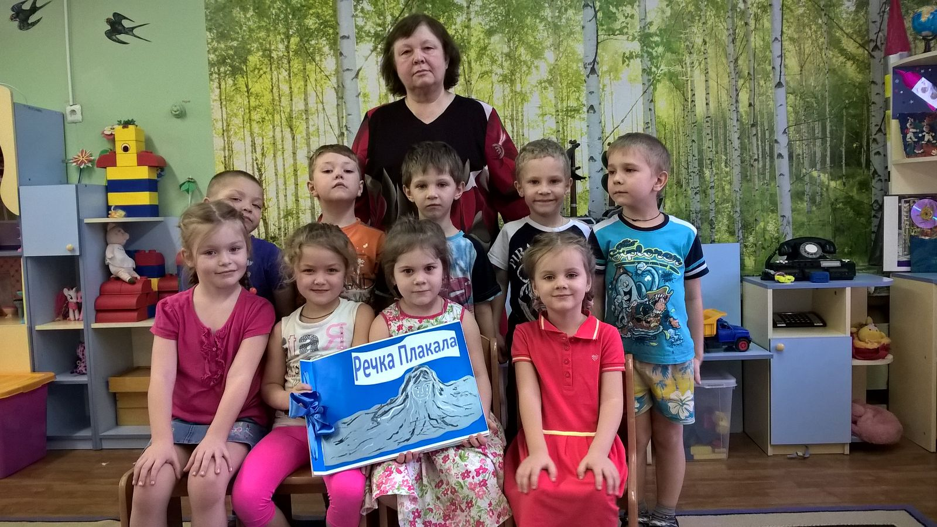
Результат

Slide 22
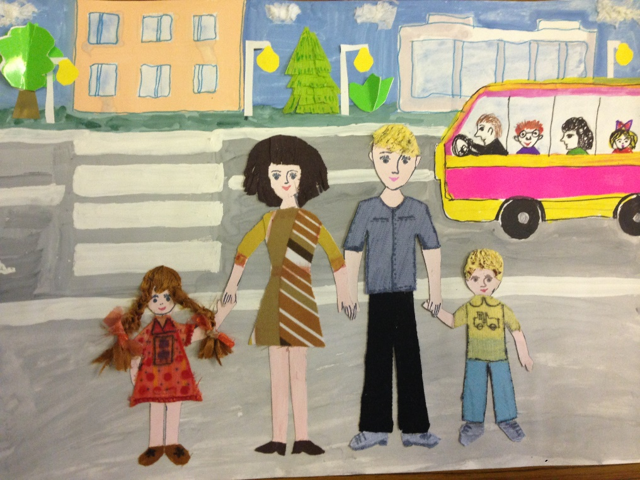
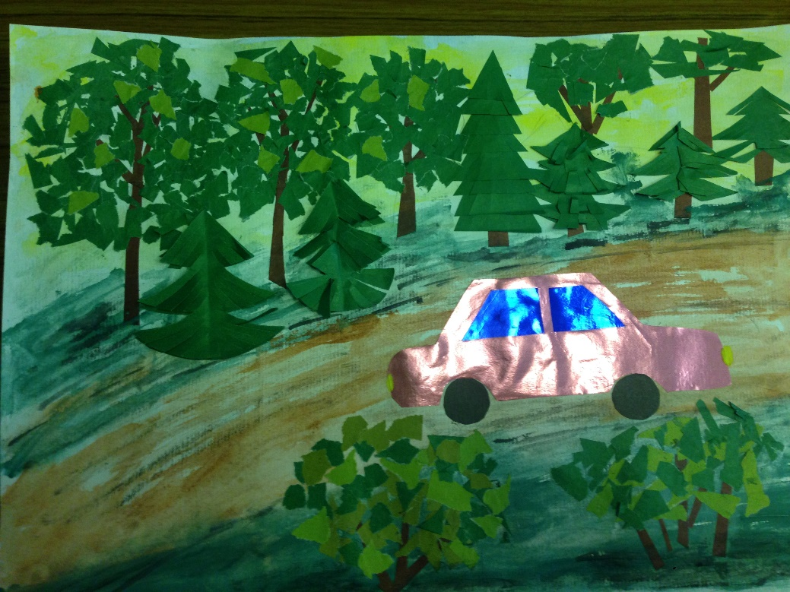
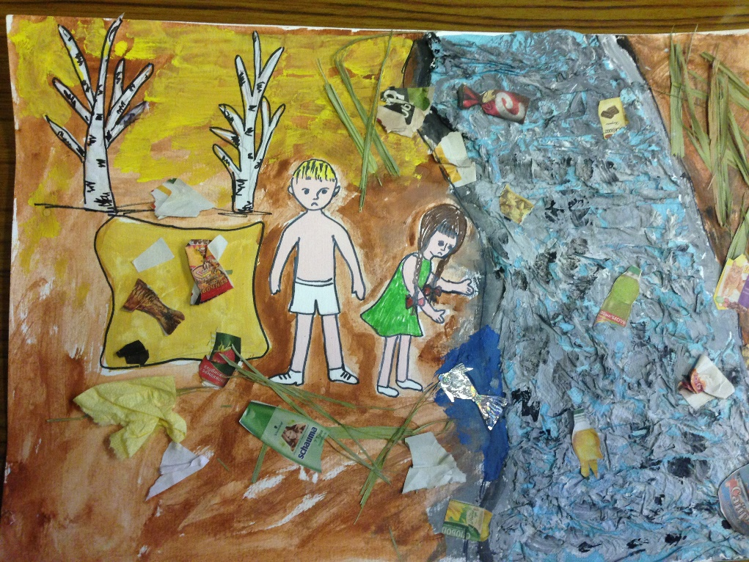
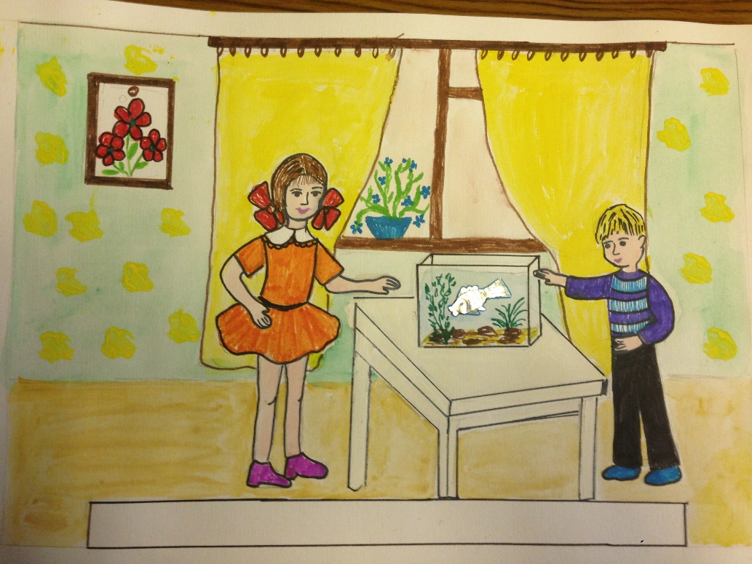

Slide 23
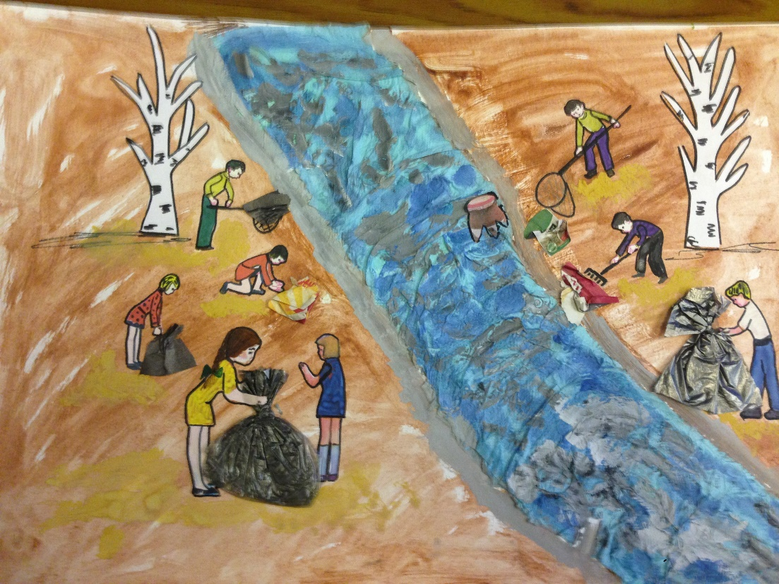
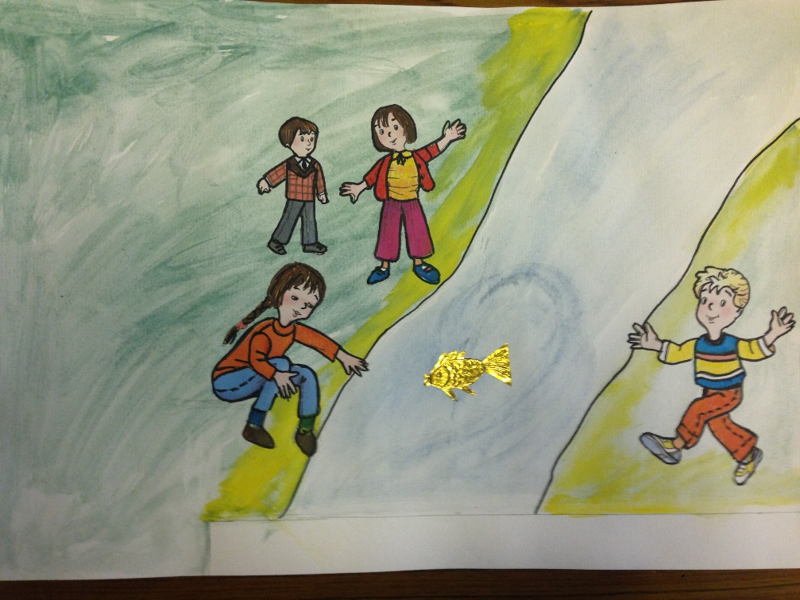
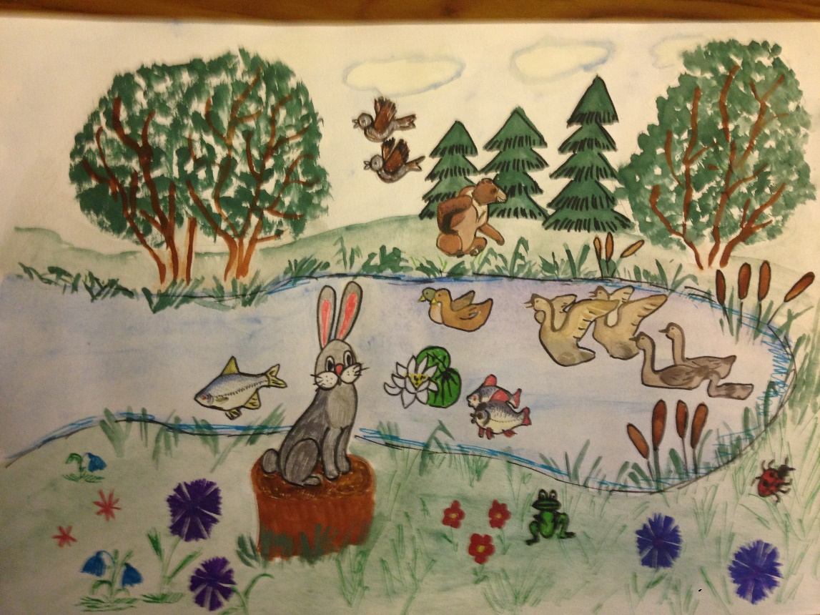

Slide 24
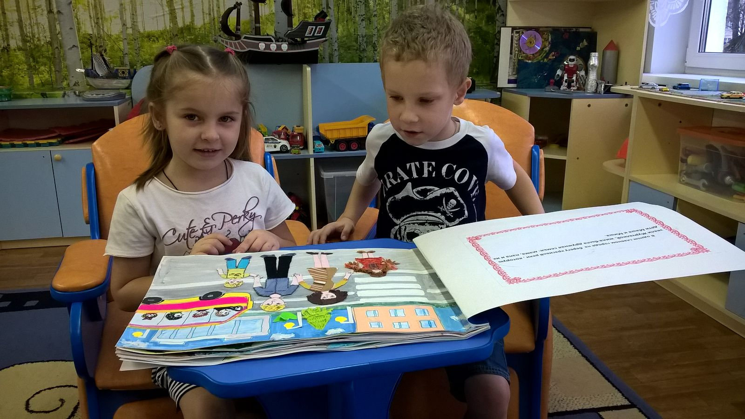

Slide 25
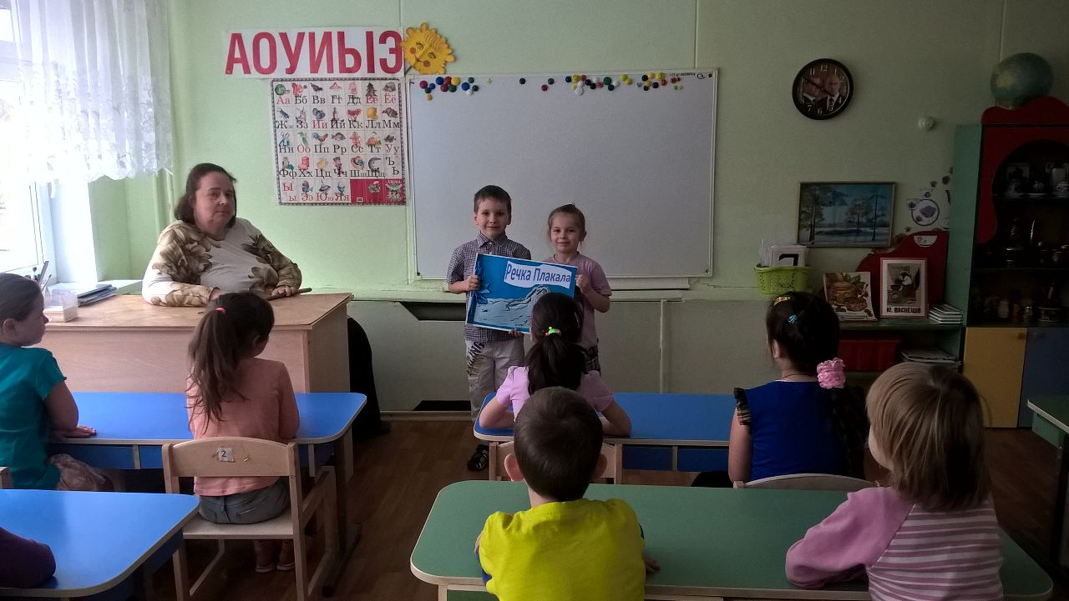
Рассказываем другим детям

Slide 26
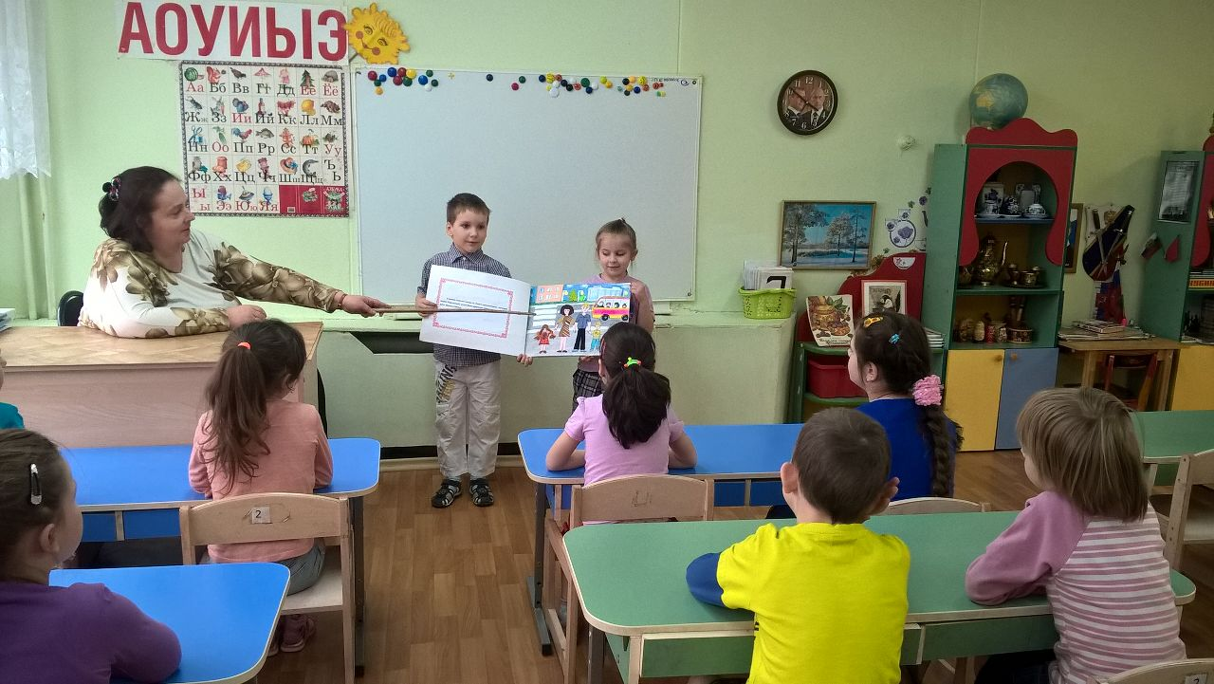

Slide 27
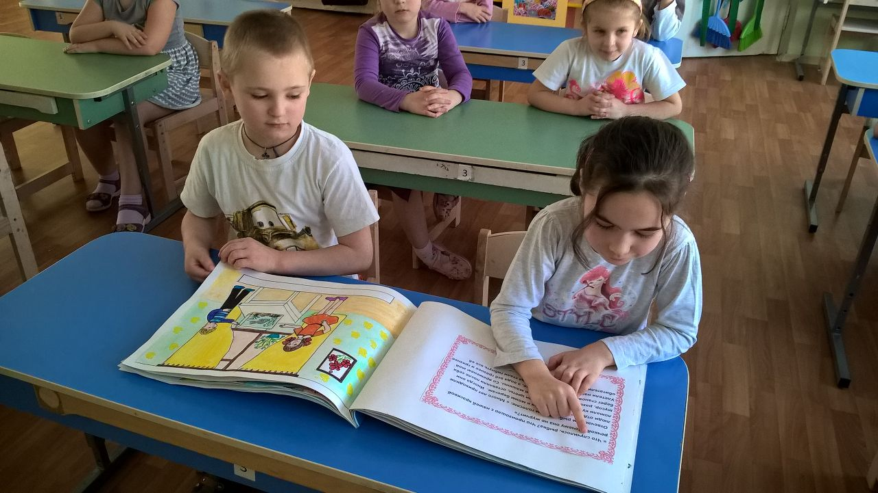

Slide 28
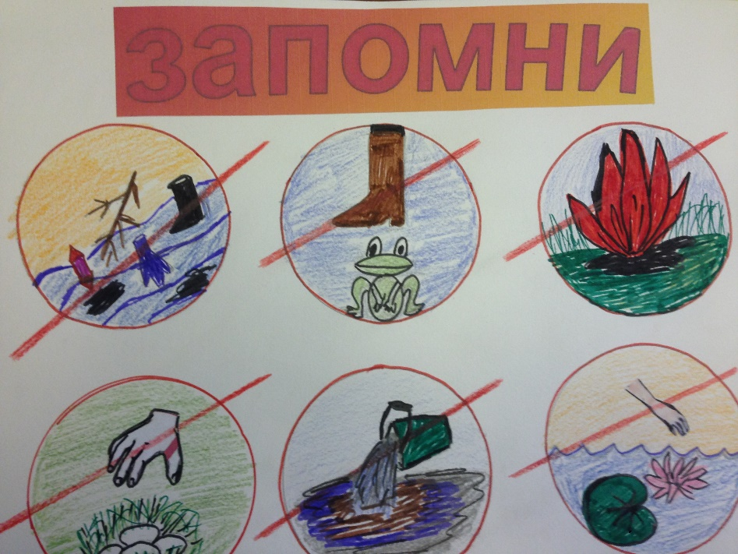
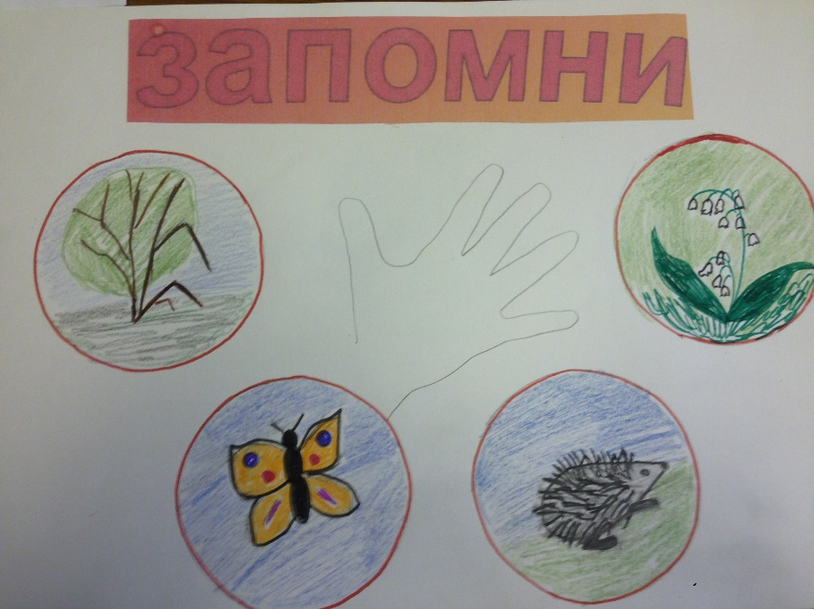
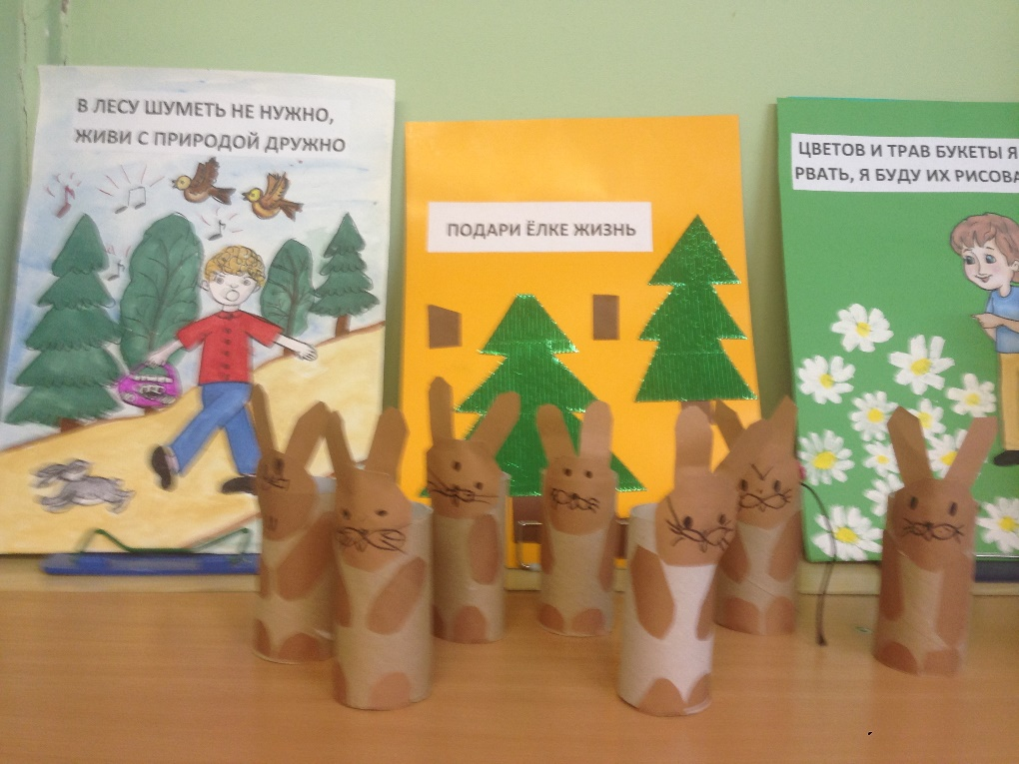
Детско- родительские работы.

Slide 29
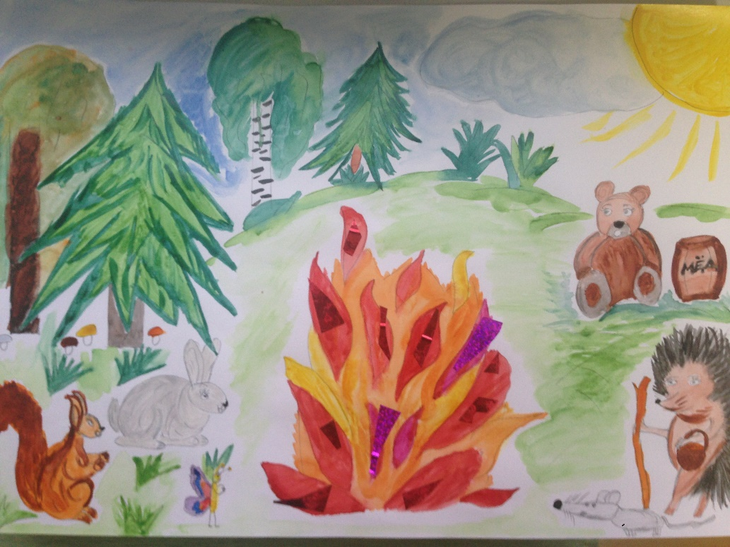
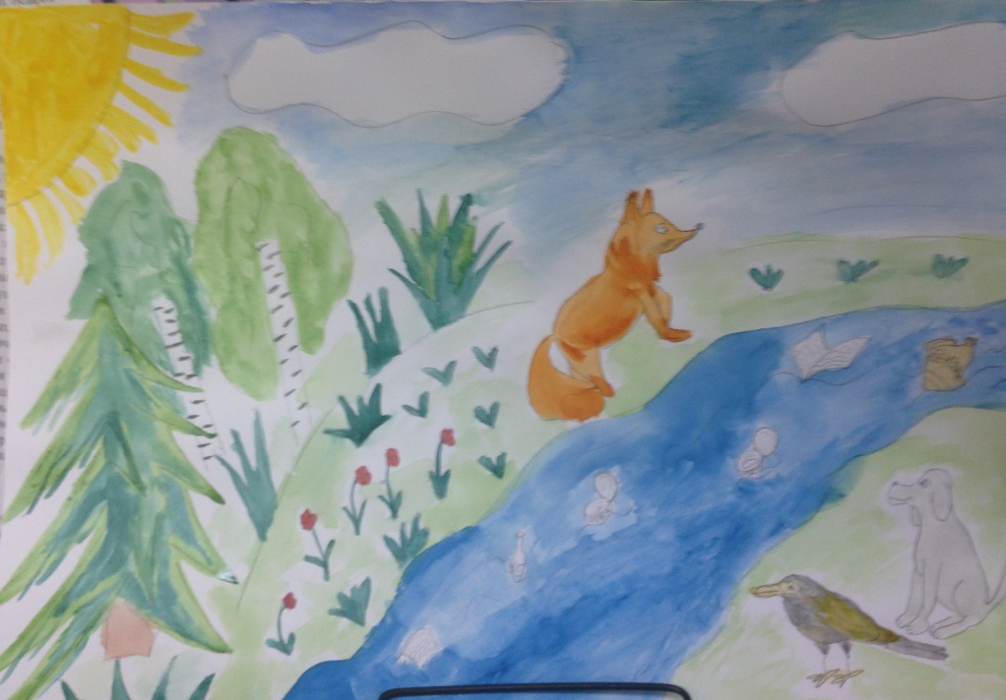
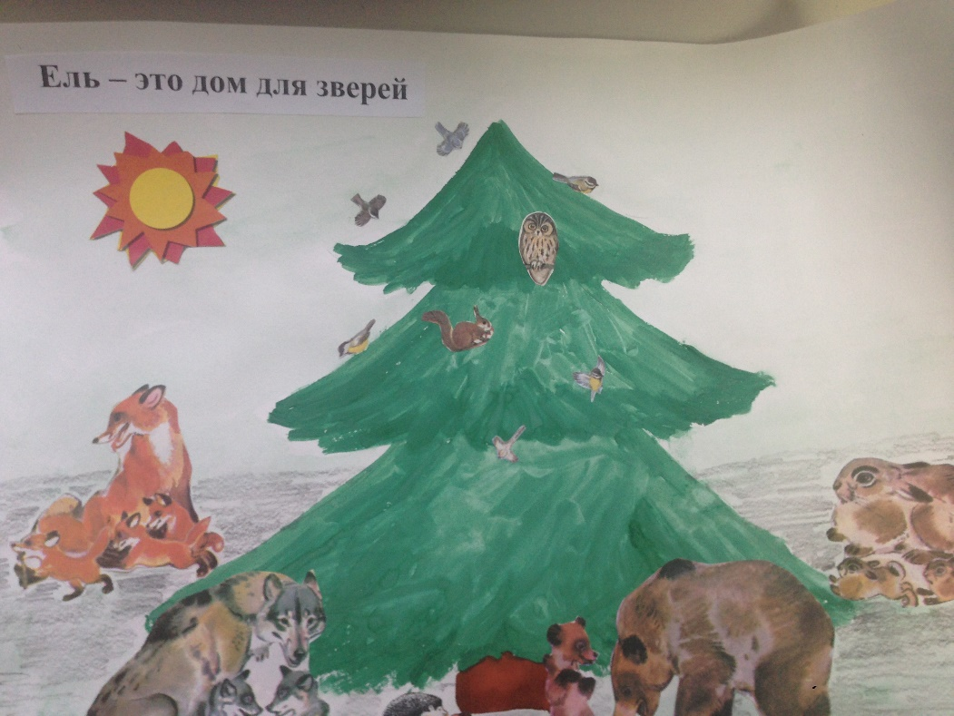
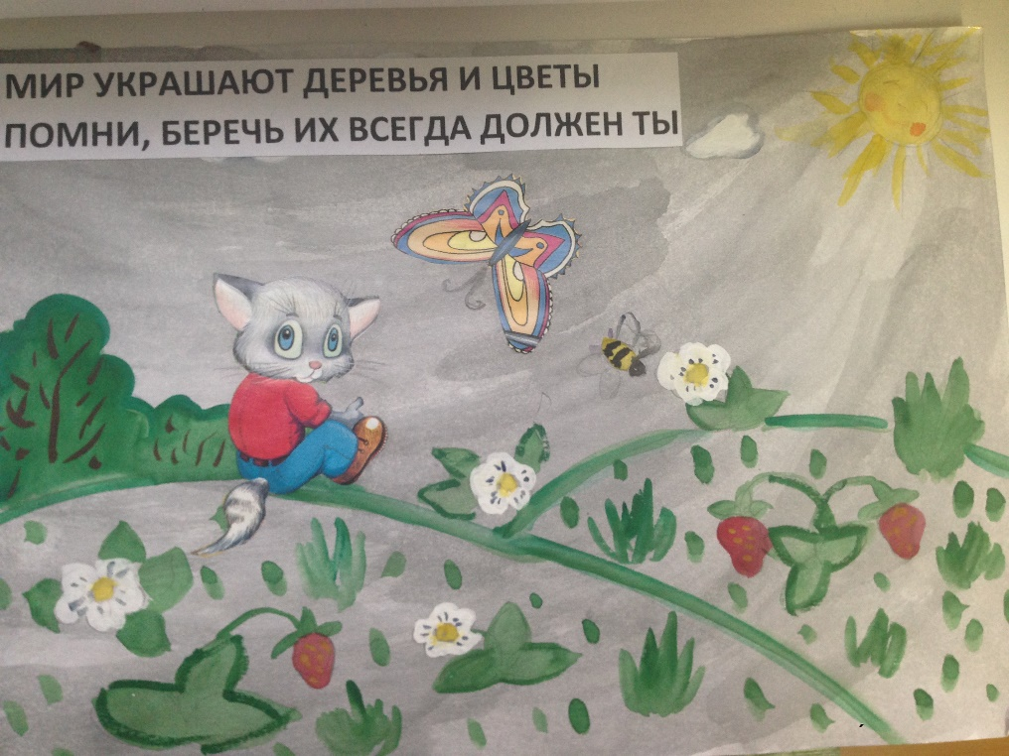

Slide 30
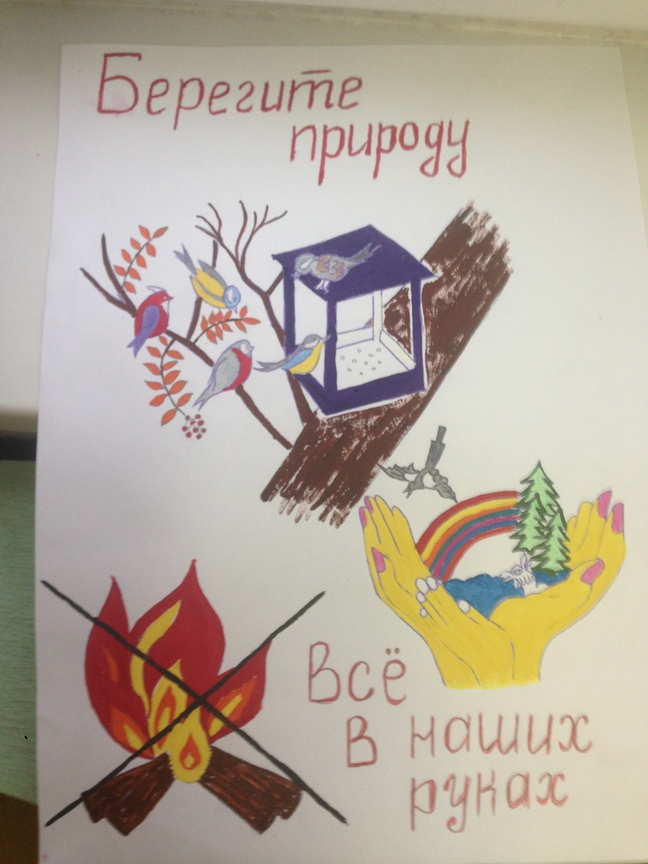
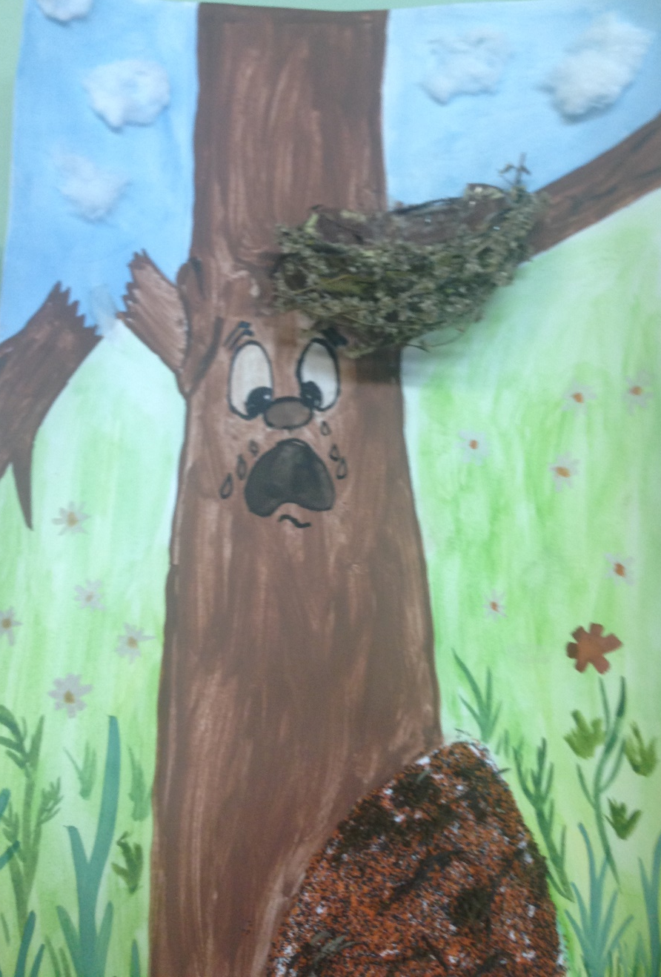

Slide 31
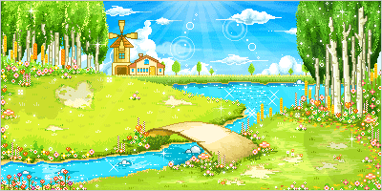
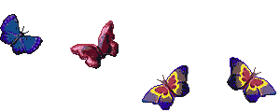
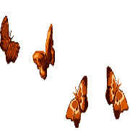
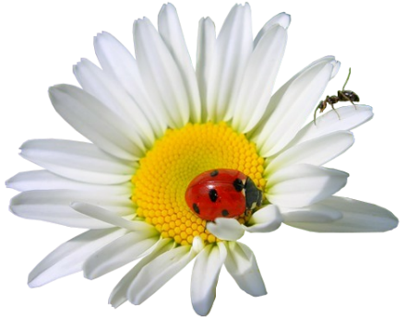
СПАСИБО
ЗА
ВНИМАНИЕ!

